Slide 1
Merkitsevätkö minun rukoukseni todella jotakin?
Eikö kaikkivaltias
Jumala joka
tapauksessa
toteuta tahtonsa?
Miksi on rukoiltava?
Miksi pitää pyytää asiaa jonka Jumala tietää?
Notes:
This presentation demonstrates the new capabilities of PowerPoint and it is best viewed in Slide Show. These slides are designed to give you great ideas for the presentations you’ll create in PowerPoint 2010!
For more sample templates, click the File tab, and then on the New tab, click Sample Templates.

Slide 2
Matt. 6:11: ”Anna meille tänä päivänä meidän jokapäiväinen leipämme.”
Samassa luvussa Jumala lupaa pitää huolta toimeentulosta.
Miksi Hän silti käskee pyytämään sitä?

Slide 3
Matt. 9:38: ”Rukoilkaa, että Herra lähettäisi työmiehiä elonkorjuuseensa”
Jos Jumala itse kerran haluaa lähettää työmiehiä,
miksei Hän yksinkertaisesti lähetä heitä?
Miksi Hän käskee meitä pyytämään itseään tekemään sen?

Slide 4
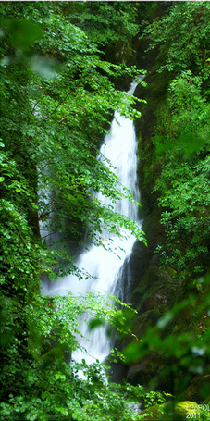
1. Kun. 18. Elia rukoilee Karmelin vuorella sadetta.
"Mene ja näyttäydy Ahabille, niin minä annan sateen
maan päälle.”
Jumala oli jo päättänyt
antaa sateen.

Slide 5
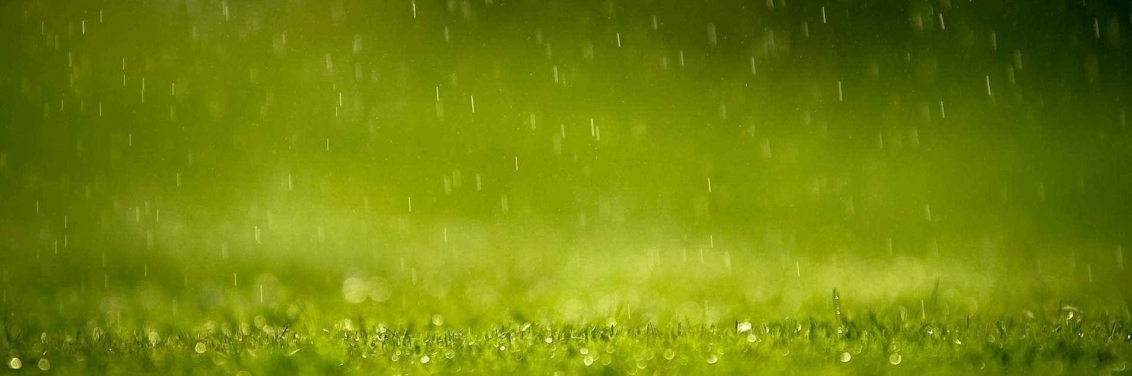
Miksi Elian piti rukoilla sadetta ja pyytämällä pyytää useita kertoja, vaikka kysymyksessä oli:
- Jumalan oma tahto - Jumalan oma ajatus - Jumalan oma ajoitus
?

Slide 6
Vain yksi looginen vastaus:
Jumala on säätänyt niin, että Hän toimii maan päällä ihmisen kautta.

Slide 7
Siinäkin tapauksessa,
että Jumala itse haluaa aloittaa jotakin ja itse haluaa sitä,
Hän tarvitsee ihmistä pyytämään tätä asiaa.
!

Slide 8
Tämä säädettiin
jo alussa:
Jumala loi ihmisen omaksi kuvakseen – persoonaksi, joka oli yhteydessä Häneen.

Slide 9
Adam edusti maan päällä Jumalaa
ja Hänen tahtoaan.
Se, miten asiat sujuisivat tällä planeetalla, oli Adamin ja
Hänen jälkeläistensä vastuulla.
Maan säilyminen paratiisina riippuisi ihmisestä. Pahan pääseminen valtaan riippuisi ihmisestä.

Slide 10
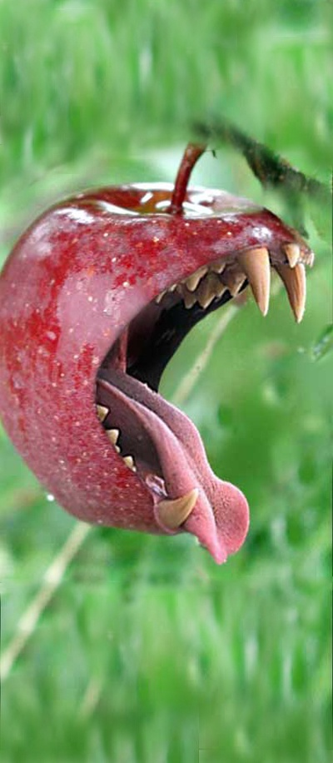
Ihminen kääntyi
Jumalaa vastaan,
ja paha pääsi maan
päällä valtaan.
HUOM!
Ihmiselle delegoidut valtuudet
maan päällä olivat niin lopulliset, että hänellä — ei ainoastaan Jumalalla — oli myös mahdollisuus luovuttaa ne toiselle.

Slide 11
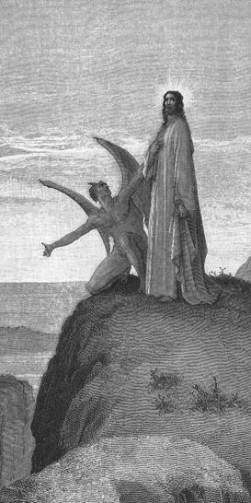
Luuk. 4:5-7 Perkele vei hänet korkealle vuorelle ja näytti hänelle kaikki maailman valtakunnat ja sanoi hänelle:
"Sinulle minä annan kaiken tämän valtapiirin ja sen loiston, sillä minun haltuuni se on annettu, ja minä annan sen, kenelle tahdon.
Jos sinä siis kumarrut minun eteeni, niin tämä kaikki on oleva sinun.”
Jeesus ei kieltänyt väitettä vääräksi. Sen sijaan Hän voitti paholaisen!

Slide 12
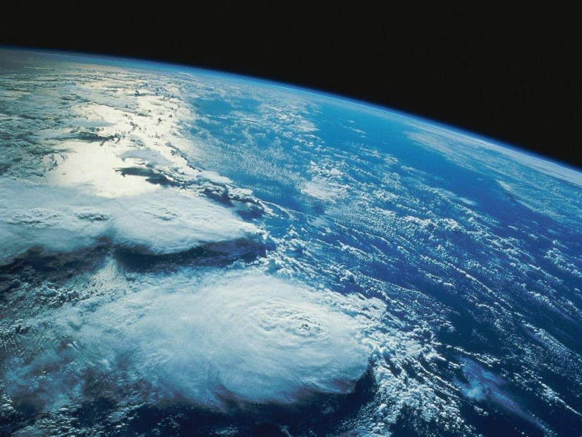
Ongelma, joka oli tullut ihmisen kautta:
Maa-planeetta oli muuttunut pahuuden tyyssijaksi
Ihminen, luomakunnan kruunu, oli joutunut synnin ja paholaisen orjuuteen.
Ihmistä uhkasi synnin rangaistus ja iankaikkinen ero Jumalasta.
Miten tämä oli korjattavissa?

Slide 13
Ratkaisukin tuli ihmisen kautta
JUMALAN OLI ITSE TULTAVA
IHMISEKSI MAAN PÄÄLLE:
Elettävä synnitön elämä
Kärsittävä ihmisenä syntien rangaistus
Peruutettava paholaisen valta ihmiskuntaan nähden.

Slide 14
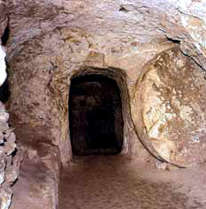
Jeesuksesta tuli ihmiskunnan uusi
pää ja edustaja
Isän Jumalan edessä.
1 Kor. 15:
Ensimmäinen ihminen oli maasta, maallinen, toinen ihminen on taivaasta.
Koska kuolema on tullut ihmisen kautta, niin on myöskin kuolleitten ylösnousemus tullut ihmisen kautta.
Niin kuin kaikki kuolevat Aadamissa, niin myös kaikki tehdään eläviksi Kristuksessa.

Slide 15
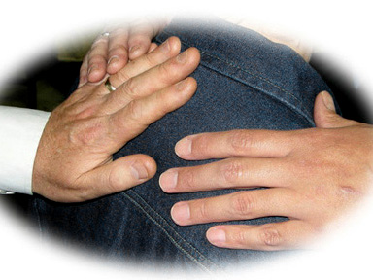
Jumala tarvitsee
ihmisen käsiä pantaviksi sairaiden päälle,
ihmisen äänen
julistamaan evankeliumia,
ihmisen jalat toimittamaan asioitaan
ihmisen rukoilemaan
ja pyytämään Jumalan tahdon tapahtumista maan päällä
Mitä tulee asioihin maan päällä, kaikkivaltias Jumala on rajoittanut itseään toimimaan ihmisen kautta.

Slide 16
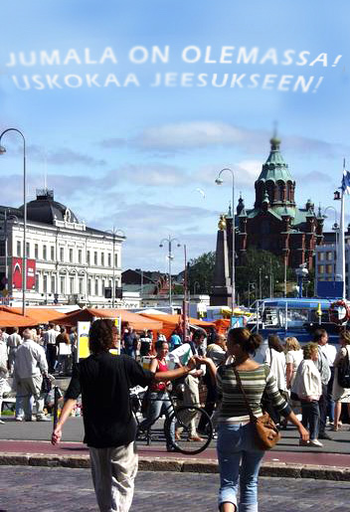
Evankeliumi on levitettävä IHMISEN KAUTTA.
Jumala ei laita taivaalle yliluonnollisia tekstejä. Meidän täytyy viedä sanoma Jeesuksesta eteenpäin.

Slide 17
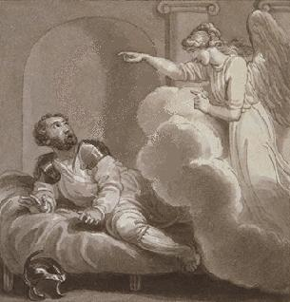
KORNELIUKSEN PERHEKUNNAN USKOONTULO (APT. 10)
Enkeli ilmoitti vain, mistä löytyy ihminen kertomaan pelastussanoma,
ei kertonut itse sitä.

Slide 18
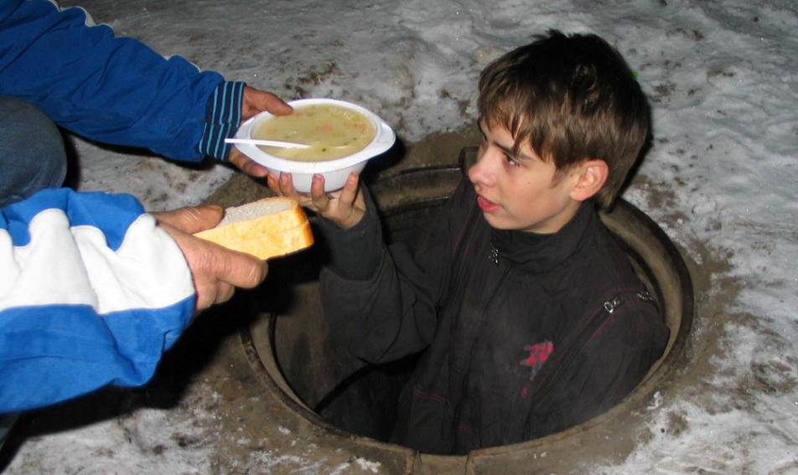
Periaate ”IHMISEN KAUTTA”
pätee myös avustustyössä.
Ihminen vie kärsiville avun – ei enkeli.
Avustustarvikkeet eivät laskeudu alas taivaasta,
ihmisten pitää hankkia ne.

Slide 19
Jumalan ja ihmisen yhteistyö RUKOUKSESSA:
Jumala pyytää meitä, että pyytäisimme Häntä tekemään asioita, joita Hän tahtoo tehdä.
Jumala ei pyytäisi rukoilemaan turhaan ja haaskaamaan aikaa, jos rukous ei oikeasti olisi tarpeen.
Rukous näyttää olevan välttämätöntä,
että Jumalan tahto tapahtuisi.

Slide 20
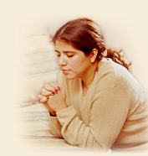
Rukous on Jumalan tahdon kutsumista ihmisten elämään
Jumala tahtoo ensin jotakin taivaassa, ja sitten ihminen tahtoo samaa asiaa maan päällä.
Taivas voi tahtoa, että jotakin tapahtuisi, mutta taivas odottaa
ja rohkaisee ihmisiä maan päällä haluamaan tätä samaa asiaa ja rukoilemaan, että se tapahtuisi.

Slide 21
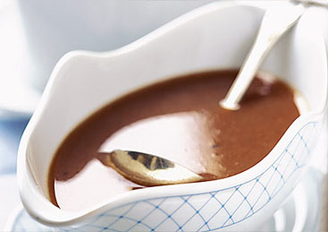
Kaikki Jumalan lupaukset ovat voimassa Kristuksessa. Meidän täytyy vain pyytää niiden toimeenpanoa.
”Saisinko kastiketta, kiitos.”
Kastike on pöydällä valmiina sinua varten.
Mutta jos et pyydä, voit jäädä ilman kastiketta.

Slide 22
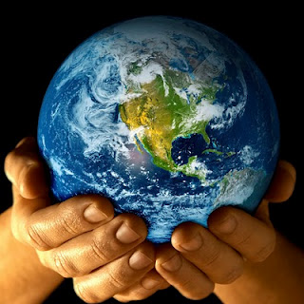
Kaikkivaltias Jumala tarvitsee rukouksiamme
voidakseen
siunata maailmaa
Jumalalla on voimakas halu siunata maailmaa – mutta meidän vapaa tahtomme rajoittaa Häntä.
Saamme tehdä omia valintojamme.

Slide 23
Eikö Jumala muka sitten voi toimia maan päällä ilman ihmistä ja ihmisten rukouksia
?

Slide 24
EMME TIEDÄ, miten pitkälle Jumala on sitoutunut ihmisiin.
Näemme Raamatusta,
että Hän tekee suuressa määrin yhteistyötä meidän kanssamme ja että ihmisen vapaa tahto vaikuttaa asioihin.

Slide 25
TAHTO RUKOILLA TULEE JUMALALTA
Hän herättää meidät rukoilemaan.
KUULIAISUUS:
Meitä on kehotettu rukoilemaan
– ja se riittää meille.

Slide 26
SUURI VASTUU:
Jumala antaa ihmisten tehdä päätöksiä, jotka vaikuttavat historian kulkuun.
?
”Voiko Jumalan tahto maan päällä jäädä toteutumatta tai Hänen suunnitelmansa mennä pilalle, jos minä en rukoile tai toimi?”
- KYLLÄ, ainakin jossain määrin.

Slide 27
SUURI VASTUU:
1.Tim. 2:1-4
Minä kehoitan siis ennen kaikkea anomaan, rukoilemaan, pitämään esirukouksia ja kiittämään kaikkien ihmisten puolesta, kuningasten ja kaiken esivallan puolesta, että saisimme viettää rauhallista ja hiljaista elämää kaikessa jumalisuudessa ja kunniallisuudessa.
Sillä se on hyvää ja otollista Jumalalle, meidän vapahtajallemme, joka tahtoo, että kaikki ihmiset pelastuisivat ja tulisivat tuntemaan totuuden.

Slide 28
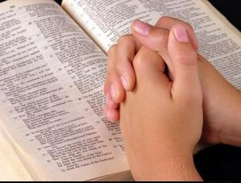
Rukouksessa pyydät ja saat Jumalalta asioita, joita et voi itse saada aikaan millään muulla tavalla.
Rukouksessa
on valtavat mahdollisuudet. Yksikin pieni ihminen voi vaikuttaa!

Slide 29
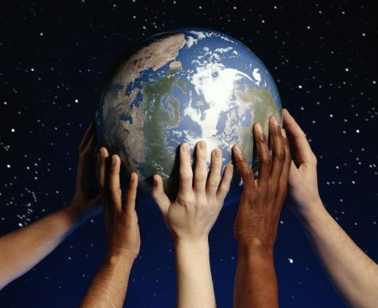
Esirukous on kaikkien uskovien tehtävä.
Esirukous, toisten edustaminen rukouksessa Jumalan edessä,
on Jumalan oma voimallinen keino toimia maan päällä.

Slide 30
Kaikkivaltias, kaikkitietävä Jumala toteuttaa suunnitelmiaan meidän kauttamme.
Jumala ei toimi oman säätämyksensä vastaisesti.
Kaikkivaltias ei myöskään voi tehdä loogisesti mahdottomia asioita.

Slide 31
KAIKKITIETÄVYYS
VIISAUS
KAIKKIVALTIUS
Jumala näkee koko kuvan.
Siksi Hänen tahtonsa on paras ja kutsumme sitä tapahtumaan.

Slide 32
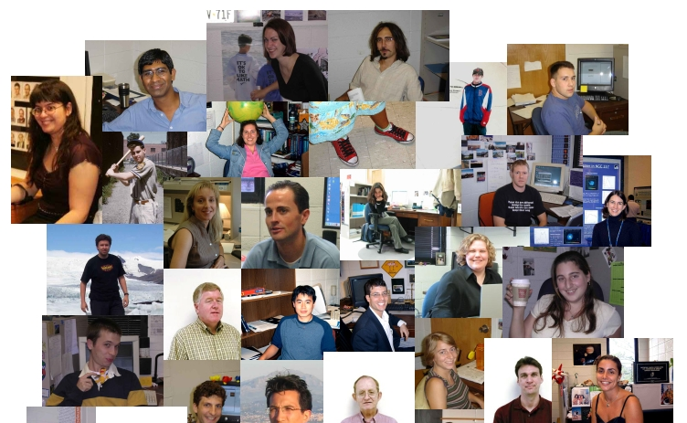
Pitääkö minun rukoilla koko maailman puolesta?
?
?
?

Slide 33
Mitä voi rukoilla? - Kaikkea, mikä on Jumalan tahto. Todella laaja alue – siihen mahtuvat kaikki tarpeesi!

Slide 34
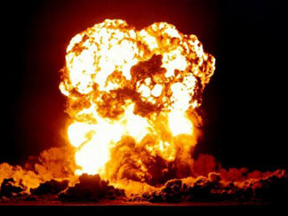
Mitä ei pitäisi rukoilla?
KOSTOA:
- Pyydämmekö, että tuli tulisi taivaasta heidän päälleen?
- Te ette tiedä, minkä hengen omat olette.
”Siunatkaa, älkää kirotko.”

Slide 35
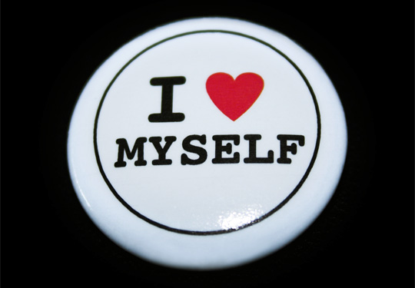
MITÄ EI PITÄISI RUKOILLA?
ITSEKKÄIN TARKOITUSPERIN
”Te anotte, ettekä saa, sentähden että anotte kelvottomasti, kuluttaaksenne sen himoissanne.” Jaak. 4:2-3
TAVOITTEENA TULEE OLLA JUMALAN TAHTO JA KUNNIA.

Slide 36
MITÄ EI PITÄISI RUKOILLA?
Toisen ihmisen tahdon manipuloimista:
”Vaikuta, että hän
rakastuisi minuun”
Jumala on luonut ihmisen tahdoltaan vapaaksi toimijaksi.

Slide 37
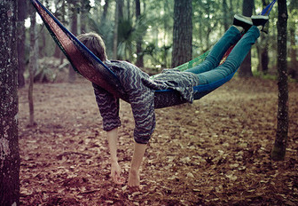
MITÄ EI PITÄISI RUKOILLA?
Jumalan säätämyksen vastaisesti:
Pyytää Jumalaa tekemään omia asioitasi puolestasi; tuloksia ilman vaivannäköä
Pyytää Jumalaa kumoamaan syyn ja seurauksen lain.

Slide 38
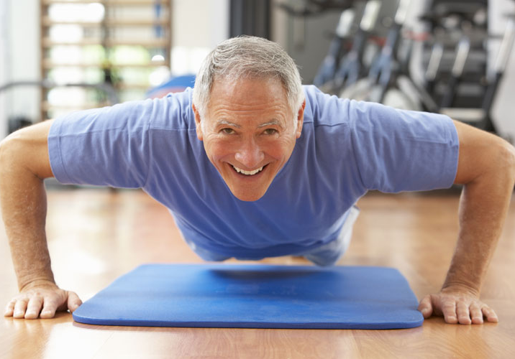
On asioita, joissa on
paitsi rukoiltava,
myös toimittava.
Et voi pyytää:
Menestystä kokeissa, jos et viitsi lukea.
Työpaikkaa, jos et yritäkään hakea työtä
Hyvää kuntoa ja terveyttä, jos elät ja syöt
miten sattuu.

Slide 39
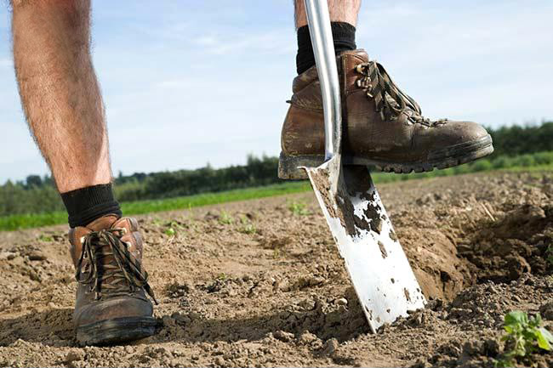
”ORA ET LABORA”: RUKOILE JA TEE TYÖTÄ
On Jumalan säätämys,että kaikkeen työhön,
niin maalliseen kuin hengelliseen, liittyy
ihmisen omaa aherrusta,
vaivannäköä ja huolellisuutta.

Slide 40
Minä vastaan täysin omasta osuudestani, Jumala vastaa täysin omasta osuudestaan.
Jumalan ja ihmisen yhteistyö:
100% Jumala
100% Ihminen

Slide 41
Jumalan ja ihmisen yhteistyön malli rukoillessamme toistemme puolesta
JEESUS | ME
Jeesus on voittaja. | Me olemme voiton toimeenpanijat.
Jeesus on Lunastaja. | Me päästämme lunastetut vapaiksi
Jeesuksen työ antaa meidän rukouksillemme arvovallan. | Meidän rukouksemme vapauttavat Jeesuksen työn vaikutuksen.
Jeesus on tuottaja. | Me olemme levittäjiä, jakelijoita.

Slide 42
Sinun rukouksesi voi olla avainasemassa monen ihmisen siunaukseksi ja pelastumiseksi.

